Slide 1

Задания по формированию предпосылок функциональной грамотности детей старшего дошкольного возраста на занятиях по предмету «Я познаю мир»
Автор составитель
ПДО Костарнова Ю.Н

Slide 2

Вертящиеся спирали
Бумажная спиралька будет крутиться без твоей помощи

Slide 3

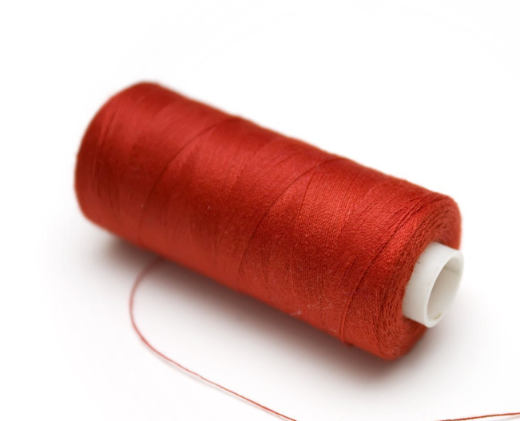
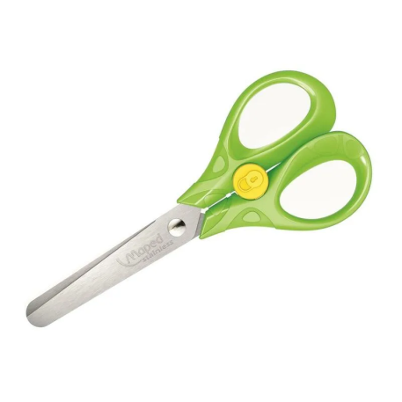
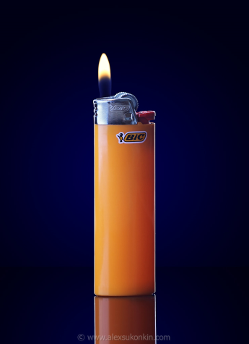
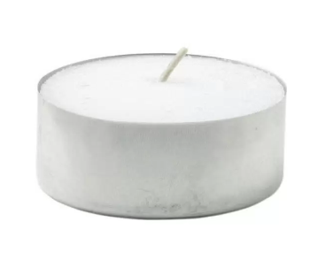
Вертящиеся спирали
Что нам понадобится?

Slide 4

Вертящиеся спирали
Что делать?
Возьми лист бумаги и вырежи из него спираль. Для этого сначала вырежи большой круг, а потом по кругу режь ножницами от края к центру

Slide 5
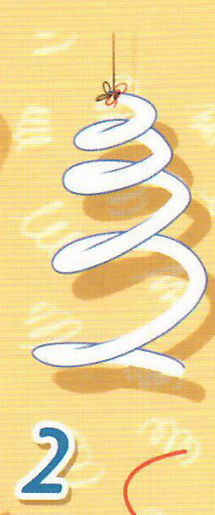
Вертящиеся спирали
Что делать?
У тебя должна получится спираль с тремя-четырьмя витками. Немного расправь получившееся изделие. К центру спирали привяжи нитку

Slide 6
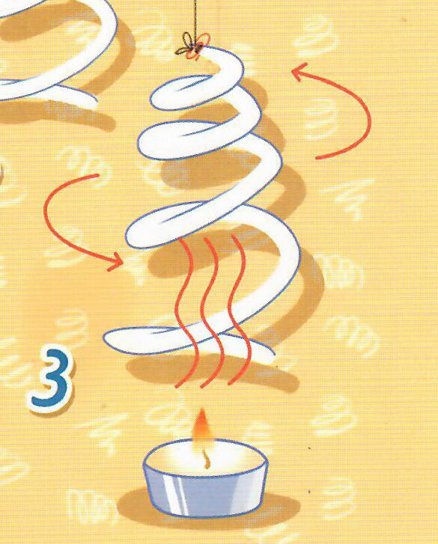
Вертящиеся спирали
Что делать?
Теперь подвесь свою спиральку так, чтобы ей ничто не мешало. Зажги свечу и аккуратно подставь ее под спиральку снизу на небольшом расстоянии. Ты увидишь, как спираль сразу же придет в движение и закрутится!

Slide 7

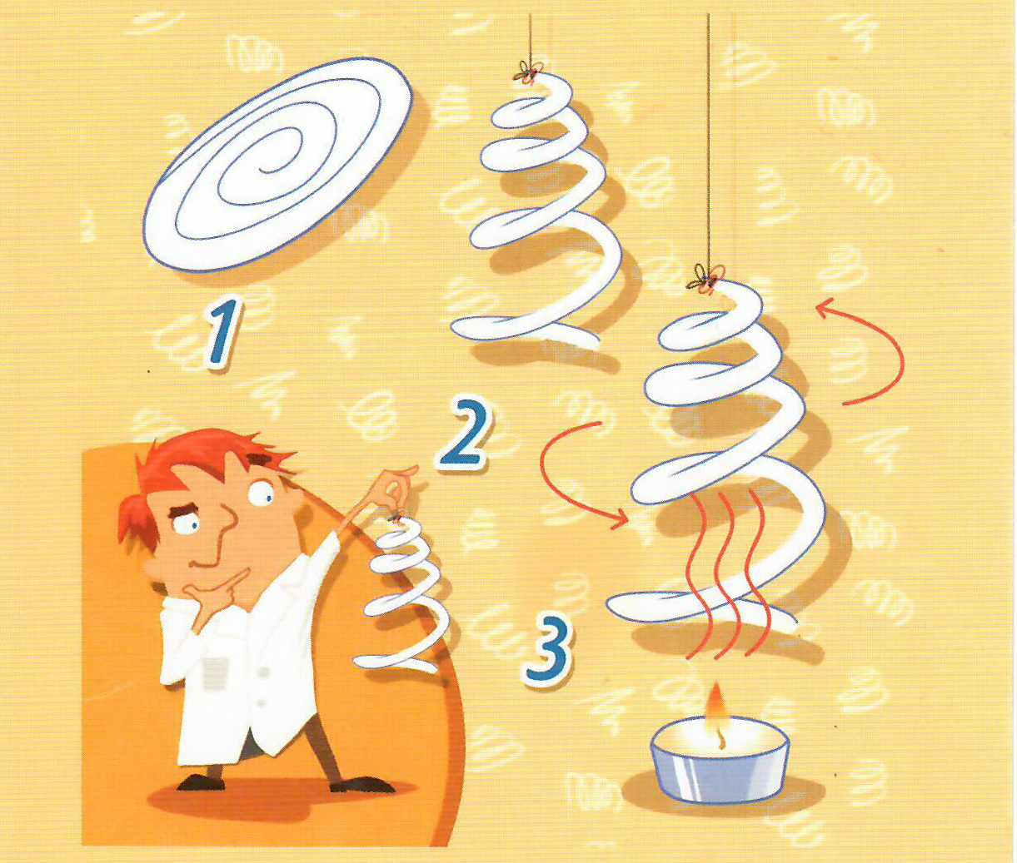
Вертящиеся спирали

Slide 8
Вертящиеся спирали
Научное объяснение
Этот простой и изящный опыт демонстрирует нам, как ведет себя самый важный для человека газ – воздух, которым мы дышим. Холодный воздух всегда находится внизу. А когда он становится теплее, то поднимается вверх. От пламени свечи молекулы воздуха нагреваются и устремляются туда, где их ждет подвешенный индикатор – спираль. Теплые потоки, проходя сквозь спираль, приводят ее в движение.

